Slide 1
Азербайджан
Виконала: Терешко Олена

Slide 2
Загальна інформація
Офіційна назва - Азербайджанська Республіка
Географічне розташування - країна знаходиться у східній частині Закавказзя. Зі сходу омивається Каспійським морем.
Столиця - Баку - 2, 092 млн осіб (2012 р.)
Адміністративний поділ - країна поділяється на 78 районів (65 сільських, 13 міських)
Державна мова - азербайджанська, що належить до тюркської мовної групи.
Релігія - 90 % населення сповідують іслам (з них - 60 % - шиїти, 40% - сунніти); є також православна і іудейська конфесії.
Державне свято - 18 жовтня - День Державної Незалежностi (1991 р.)

Slide 3
Державний прапор
Державний прапор - верхня смуга прапора - блакитна (означає славу, честь, вірність, щирість, а також це колір древнього Хазара (Каспійського моря)); середня смуга - червона (право, сила, мужність, любов, хоробрість, крім того, це пам'ять про героїчну боротьбу народу під проводом Бабека проти гніту загарбників; колір революції, звитяжної війни; колір вогню і пшеничних зерен); внизу прапора - зелена смуга (свобода, радість (тріумф), надія, здоров'я). У середині червоної смуги зображений півмісяць, праворуч від нього - восьмикутна зірка.

Slide 4
Державний герб
Державний герб - на щиті у формі кола синя окружність символізує тюркство, червона - сучасність, зелена - ідеологію ісламу. Поверх окружностей зображений символ райської сфери - восьмикутна зірка. В середині зірки вміщений символ Країни Вогнів - полум'я, символ героїчної боротьби азербайджанського народу. Щит знизу обрамлений колоссям і гілкою лавра, які перев'язані стрічкою.

Slide 5
Національний склад Азербайджану

Slide 6
Азербайджан у складі СРСР
В результаті військової агресії більшовицької Росії зазнала падіння Азербайджанська Народна республіка. Було покладено край незалежній азербайджанській державності в Північному Азербайджані. 28-го квітня 1920 р. було оголошено про створення Азербайджанської радянської соціалістичної республіки на території колишньої Азербайджанської Народної республіки. Відразу ж після радянської окупації почалось знищення системи незалежного державного управління, створеної в період Азербайджанської Народної республіки. Уся влада в країні перейшла до рук тимчасового революційного комітету і ради Народних комісарів Азербайджанської РСР.
Раду Народних комісарів очолював Наріман Наріманов. остерігаючись обурення народу, завойовники включили до складу ради Народних комісарів виключно азербайджанців. Проте це мало формальний характер. реальна влада знаходилась в руках Азербайджанської комуністичної Партії (більшовиків) — АКП (б), створеної ще в лютому 1920 р. АКП (б) діяла разом з Комуністичний режим в Північному Азербайджані радянськими агресорами у вторгненні і поваленні Азербайджанської Народної республіки. АКП (б) була складовою частиною російської комуністичної Партії (більшовиків) — РКП (б) і безпосередньо виконувала вказівки Москви під керівництвом А.І. Мікояна.

Slide 8
Керівний осередок партії також складався з інших національностей, особливо вірмен, грузин, а також росіян. Це основна причина, чому вірмени, грузини, росіяни і представники інших націй мали сприятливу нагоду здійснювати злодіяння проти азербайджанського народу такі як березнева різня 1918 р. та таємно змовитись із радянською Росією з метою повної окупації Азербайджану 28 квітня і прискорення руйнування державних структур Азербайджанської Народної республіки. для зруйнування структур влади Азербайджанської Народної республіки у всіх частинах Азербайджану були створені революційні комітети з надзвичайними повноваженнями. з метою знищення традицій незалежної державності Азербайджану, більшовики сіяли ворожбу і розкол серед народу, натравлювали один на одного різні прошарки населення. для перетягання народу на свій бік вони вели широку пропаганду про те, що, буцімто, намагаються створити робітничо-селянську владу.

Slide 9
Використовуючи настрої робітничого класу, вони запевнювали людей, що радянська Росія — це країна, де влада належить пролетаріату. Проте видима пропаганда та реальні дії суперечили одне одному. Насправді ж, все було направлено на створення кривавої комуністичної диктатури, що знищила традиції незалежної державності та свідомість національної самостійності народу. Місцеві революційні комітети переслідували саме таку мету. Саме з цією ж метою в центрі і на місцях знищувались національні структури державності і створювались нові структури більшовиків. По всій країні ліквідовувались поліцейські органи колишньої Народної республіки та створювались робітничо-селянська міліція («червона міліція»). разом з цим для контролю дотримання законодавства в країні почали діяти Надзвичайна комісія (Нк) і Вищий революційний трибунал.

Slide 10
Економіка Азербайджанської РСР
Промисловість
нафтова
газова
хімічна
машинобудівна і металообробна
легка
харчосмакова
Перша радянська бурова № 7575, Баку, 1924

Slide 11
Азербайджан - найстаріший в СРСР район видобутку нафти ( добувалася на Апшеронському півострові , в Кура- Араксинськой низовини , на морських промислах ) і газу. Нафтопереробка розвинена в Баку. У районі Дашкесан добували залізну руду , алуніт . Близько 90 % електроенергії вироблялося на ТЕС. Найбільші ТЕС : Алі- Байрамлінская ГРЕС , Азербайджанська ГРЕС , найбільша ГЕС - Мінгечаурськая ГЕС. Металургійна промисловість ( виробництво сталі , сталевих труб , алюмінію , прокат кольорових металів ) - у Сумгаїті , Кіровабаді . У машинобудуванні виділялося хімічне і нафтохімічне машинобудування , розвинені електротехнічна , радіоелектронна галузі промисловості , приладобудування (основний центр - Баку). Підприємства хімічної та нафтохімічної промисловості виробляли мінеральні добрива , сірчану кислоту , синтетичний каучук та інше ( Сумгаїт , Баку). Виробництво будівельних матеріалів (цемент , вироби з азбесту , залізобетонні конструкції та інше). З галузей легкої промисловості найбільш розвинені бавовняна, шовкова , вовняна , трикотажна , виробництво килимів (Баку , Кировабад , Мінгечаур , Шекі , Степанакерт ) . Важливі галузі харчосмакової промисловості - консервна , тютюнова , чайна , переробка винограду.
Подарунок Леніну від бакинських робітників і Азнафті, 7 листопада 1922 р

Slide 12
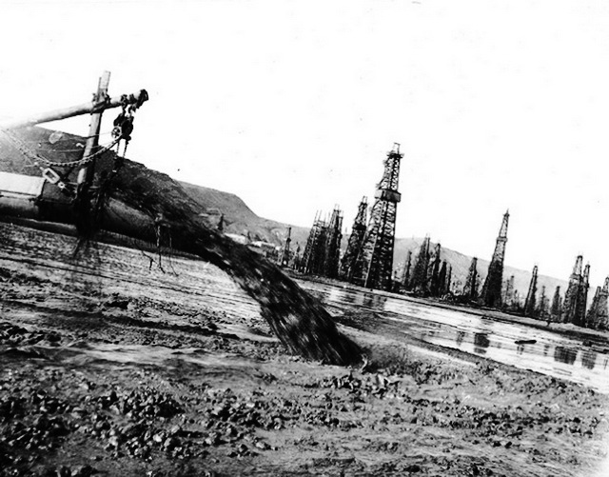
Трубчастий завод Вільке, Баку, 1920
Бакинські нафтопромисли в засипаній бухті Ілліча (Бібі-Ейбат)

Slide 13
Сільське господарство
У 1986 році в республіці налічувалося 808 радгоспів , 608 колгоспів. Сільськогосподарські угіддя становили 4,1 млн га , з них:
рілля - 1,4 млн га ,
пасовища - 2,1 млн га .
Площа зрошуваних земель - 1,33 млн га (1986 рік).
Землеробство давало понад 70 % вартості валової продукції сільського господарства. Головна технічна культура - бавовник ( збір бавовни -сирцю 784 тис. т в 1986 році), основні посіви якого розташовувалися на Кура- Араксинськой низовини. У передгір'ях Великого і Малого Кавказу вирощували високоякісні сорти тютюну , на Ленкоранськой низовини - чай ​​. 31 % посівів займалося зерновими культурами. Азербайджанська РСР - одна із всесоюзних баз раннього овочівництва ( 855 тис. т в 1986 році ) . Розвинені плодівництво , виноградарство ( 1539 тис. т в 1986 році ) . Поширені субтропічні культури: гранат , інжир , айва та інші. М'ясо -вовняне вівчарство і м'ясо -молочне скотарство. Поголів'я ( на 1987 , в млн голів): велика рогата худоба - 2,0 , овець і кіз - 5,7 . Шовківництво .

Slide 14
Транспорт
Основний вид транспорту - залізничний. Експлуатаційна довжина ( на 1986 рік) :
залізниць - 2,07 тис. км ,
автодоріг - 24,4 тис. км (у тому числі з твердим покриттям - 22,8 тис. км).
Великий морський порт - Баку , який пов'язаний залізничним поромом з Красноводском (Туркменська РСР) . Діяли нафтопроводи : Баку - Батумі , Алі- Байрамли - Баку ; газопроводи : Карадаг - Акстафа з відгалуженнями на Тбілісі і Єреван та інші.

Slide 15
Членство в міжнародних організаціях
ООН (2 березня 1992 р.), Рада Європи (17 січня 2001 р.), ОБСЄ (30 січня 1992 р.), СНД (вересень 1993 р.), Організація Ісламська Конференція (з 1992 р.), Організація економічного співробітництва (з 1996 р.), Організація Чорноморського економічного співробітництва (з 1992 р.), ЄБРР (з 1992 р.), Світовий банк (з 1992 р.), ЮНЕСКО, ЮНІСЕФ, ВООЗ, Міжнародна федерація Червоного Хреста і Червоного Півмісяця (МФЧХіЧП), Інтерпол, Міжнародний олімпійський комітет тощо. Крім того, існує Угода про партнерство і співробітництво Азербайджану з Європейським Союзом від 1996 р.

